Slide 1


корінь
суфікс
префікс
закінчення
основа

Slide 2

назад

Slide 3
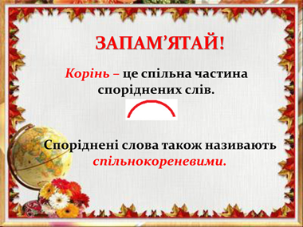
назад

Slide 4
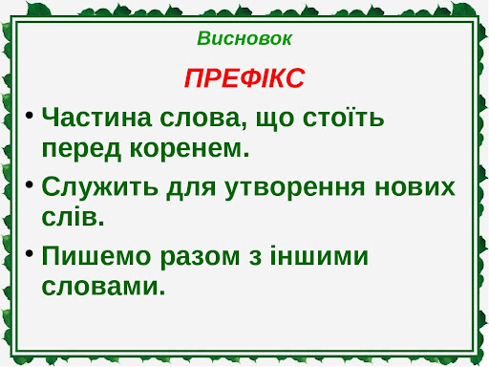
назад

Slide 5

назад

Slide 6
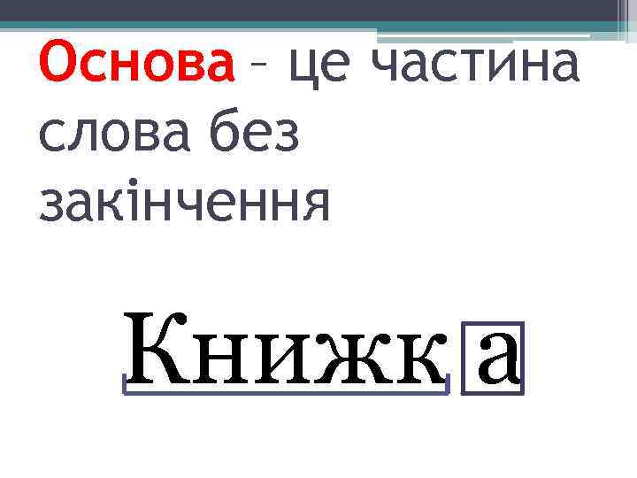
назад

Slide 7
Використано інтернет-ресурси

